Slide 1
Investigación de​
los lenguajes​
Scala y Javascript
Su historia, sintaxis y funciones de ordenamiento

Slide 2

Historia de Scala
Lanzado en 2004 por Martin Odersky, Scala fue diseñado para combinar los paradigmas de la programación orientada a objetos y la programación funcional. Su nombre es una abreviación de “Scalable Language”, reflejando su objetivo de ser un lenguaje flexible y escalable, apto tanto para proyectos pequeños como grandes. Scala se basa en la plataforma Java, lo que le permite integrarse con el ecosistema Java existente.

Slide 3
Características de Scala
Programación Mixta: Combina los paradigmas funcionales y orientados a objetos, ofreciendo una sintaxis poderosa y flexible.
Compatibilidad con JVM: Scala se ejecuta en la Java Virtual Machine (JVM), permitiendo el uso de bibliotecas y herramientas de Java.
Compilación a JavaScript: En versiones recientes, Scala puede compilarse a JavaScript, extendiendo su uso a aplicaciones web y dispositivos que soportan navegadores.
Tipos Estáticos: Scala ofrece un sistema de tipos estáticos que ayuda a detectar errores en tiempo de compilación y proporciona una mayor seguridad de tipo.

Slide 4

Historia de JavaScript
JavaScript fue creado en 1995 por Brendan Eich durante su trabajo en Netscape Communications Corporation. Originalmente llamado "LiveScript", el lenguaje fue renombrado a JavaScript para asociarlo con la popularidad de Java, aunque no guarda relación directa con ese lenguaje. JavaScript fue diseñado para añadir interactividad a las páginas web, y su desarrollo ha sido guiado por la especificación ECMAScript.

Slide 5
Características de JavaScript
Lenguaje Dinámico: JavaScript es un lenguaje de scripting ligero y dinámico que permite crear contenido interactivo en las páginas web.
Ejecución en Navegadores y Servidores: Inicialmente ejecutado en el navegador, JavaScript también se utiliza en el lado del servidor a través de entornos como Node.js.
Estándares ECMAScript: JavaScript sigue la especificación ECMAScript, con versiones importantes como ES5 y ES6 (ES2015) que introducen nuevas funcionalidades y mejoras.
Frameworks y Bibliotecas: Ha dado lugar a numerosos frameworks y bibliotecas populares, como React, Angular y Vue.js, que facilitan el desarrollo de aplicaciones web modernas.

Slide 6
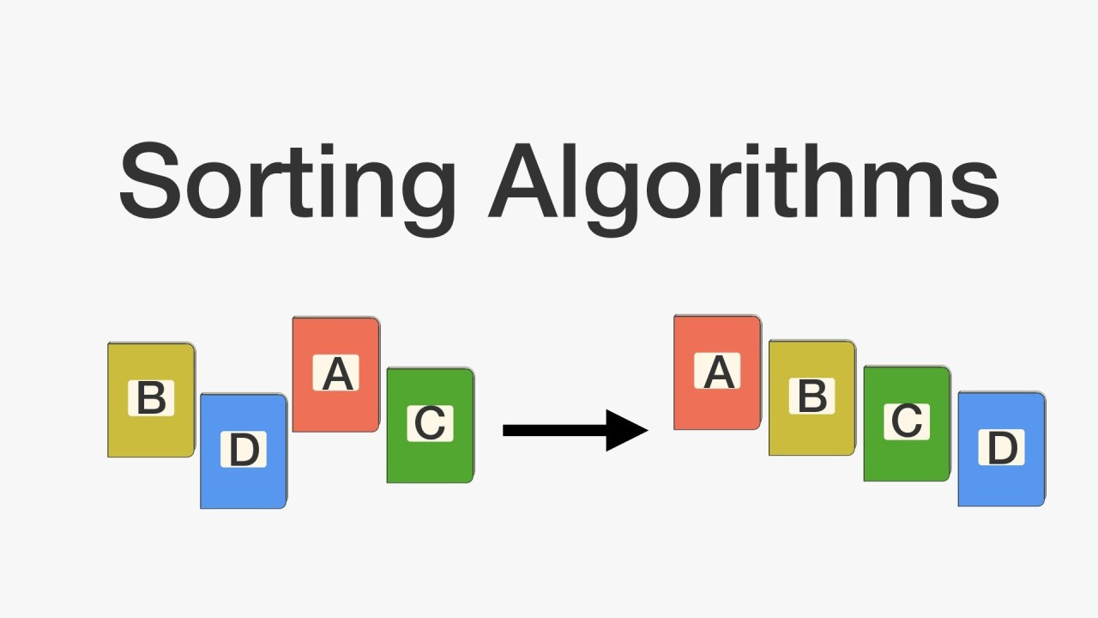
¿Que es Timsort?
Timsort es un algoritmo de ordenación que combina dos técnicas: Merge Sort e Insertion Sort. Fue diseñado para ser eficiente en listas que ya están parcialmente ordenadas y para manejar datos con patrones repetitivos.

Slide 7

¿Cómo Funciona Timsort?
Video de Timsort
Dividir en “Runs":
Primero, el algoritmo divide la lista en sub-secuencias pequeñas llamadas “run".
Estas runs son sub secuencias que ya están ordenadas (o se ordenan si son demasiado cortas).
Ordenar Pequeñas “Runs”:
Si una “run” es muy pequeña, se usa Insertion Sort para ordenarla. Este método es rápido para listas cortas.
Combinar “Runs” Ordenadas:
Luego, el algoritmo combina (o fusiona) estas “runs” ordenadas utilizando Merge Sort.
Merge Sort combina dos listas ordenadas en una lista ordenada de manera eficiente.

Slide 8
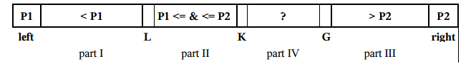
Funciones de ordenamiento en Scala
En el caso de Scala, el método sorted, aplica al tipo colección. Y ordena de forma implícita algunos tipos. Sorted también puede recibir un parámetro del tipo Ordering para indicar un tipo de ordenamiento distinto al implícito.
El algoritmo que se utiliza en el método sorted de Scala, para los tipos primitivos, es, Dual Pivot Quicksort, similar en complejidad al Quicksort, pero más eficaz en la cantidad de cambios de posiciones de elementos.

Slide 9
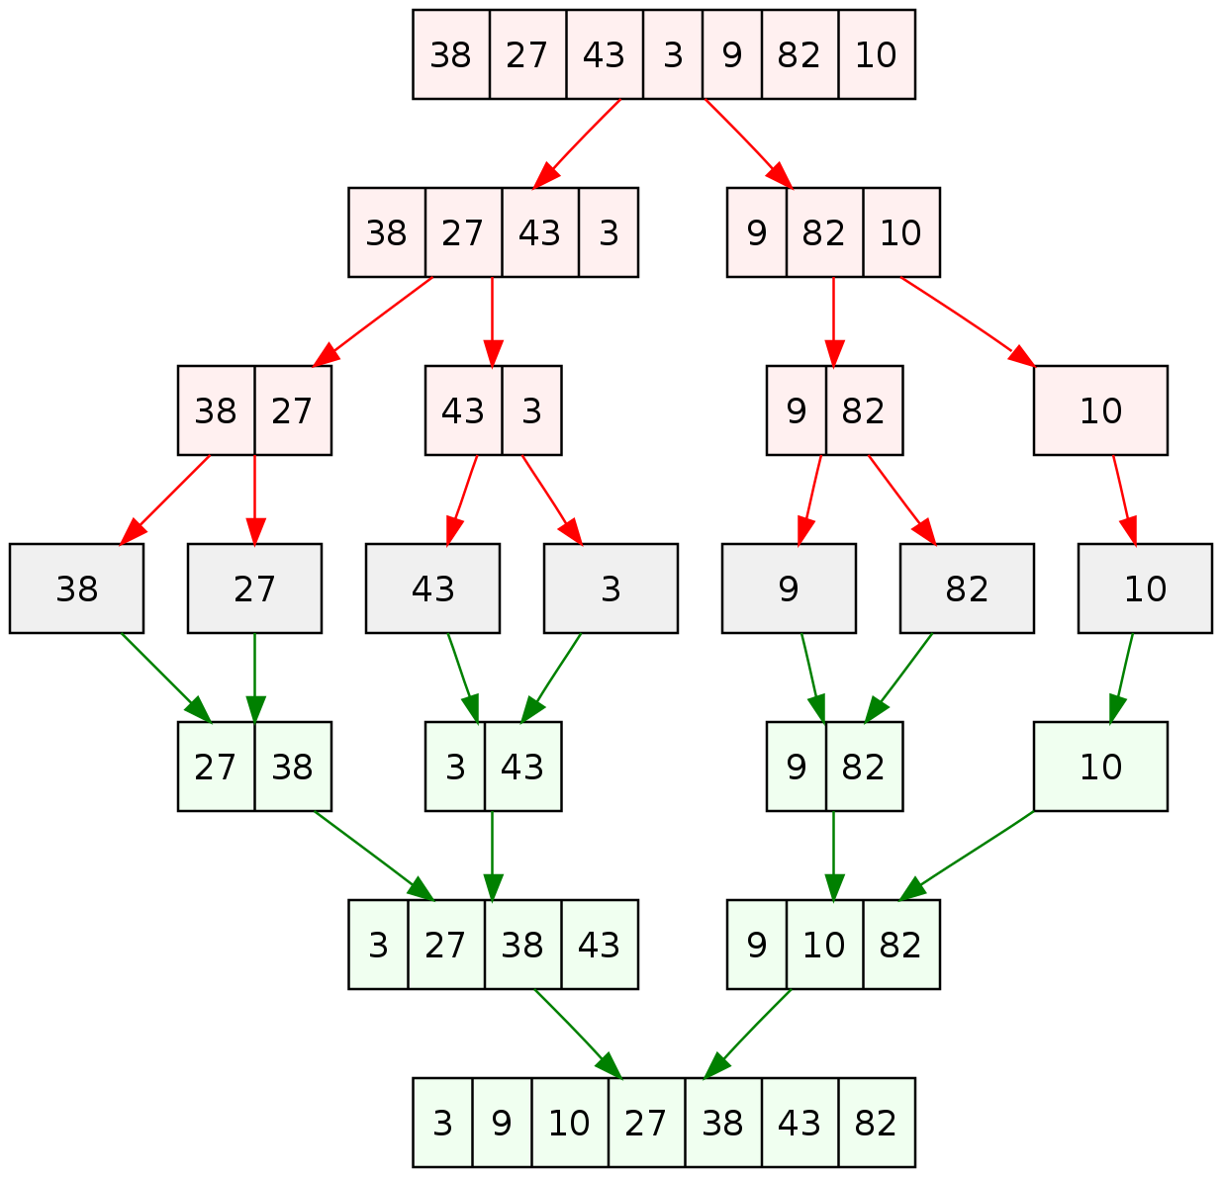
Funciones de ordenamiento en Scala
Al tratar con tipos más complejos que los “primitivos”, en el caso de Scala pueden ser clases, el método sorted deja de usar Dual-Pivot Quicksort a usar Timsort una mezcla entre Insertion Sort y Mergesort, para dar una mejor performance para los tipos más complejos.

Slide 10
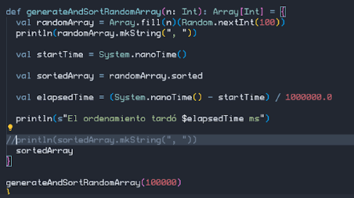
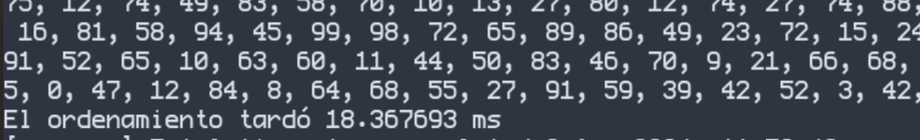
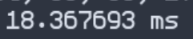
Ejemplo ordenamiento de Scala
Código de ejemplo:
Resultado:

Slide 11



Funciones de ordenamiento en JavaScript
En JavaScript, el método sort se utiliza para ordenar los elementos de un array en su lugar. El método modifica el array original y devuelve el array ordenado.
Por defecto, sort convierte los elementos a cadenas y los ordena según el orden alfabético Unicode. Esto significa que la ordenación por defecto puede no ser adecuada para todos los tipos de datos, especialmente para números.

Slide 12
Funciones de ordenamiento en JavaScript
El método sort en JavaScript utiliza el algoritmo Timsort en la mayoría de los motores JavaScript modernos (como V8 en Google Chrome y Node.js).
Timsort ofrece una complejidad temporal promedio de O(n log n) y es eficiente en la práctica, especialmente en casos donde el array ya tiene segmentos ordenados o patrones repetitivos

Slide 13
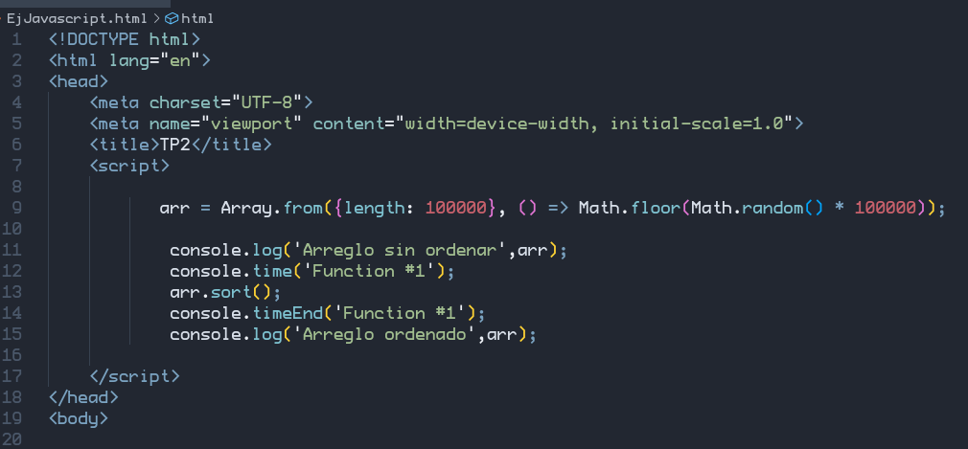
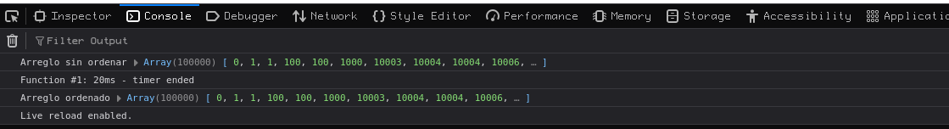
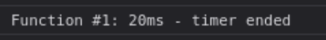
Ejemplo ordenamiento de JavaScript
Código de ejemplo:
Resultado:

Slide 14
Comparación de funciones de ordenamiento
JavaScript:
Método: sort()
Algoritmo: Timsort en motores modernos.
Uso de Función de Comparación: Necesario para tipos complejos.
Scala:
Método: sorted()
Algoritmo para Tipos Simples: Dual-Pivot Quicksort.
Algoritmo para Tipos Complejos: Timsort.
Ordenación Implícita y Personalizada: Soporte para Ordering.

Slide 15
Comparación de funciones de ordenamiento
Las disparidades de rendimiento, indican que Scala es un 1% más rápido, debido a que es un lenguaje de programación compilado.
Aunque creemos que ese es el mayor factor, también puede haber diferencias por los algoritmos de ordenamiento que se usen, según el tipo de dato. JavaScript usa Timsort indiscriminadamente, mientras que Scala utiliza Dual Pivot Quicksort en caso del tipo numérico del ejemplo.
JavaScript
Scala

Slide 16
Preguntas finales
¿Qué otras razones pueden generar la diferencia de performance?
¿Que algoritmo de los vistos es más útil para tipos complejos?
¿Puedo cambiar el tipo de ordenamiento en JavaScript y en Scala? ¿Para cualquier tipo?

Slide 17
¡Gracias!

